Slide 1
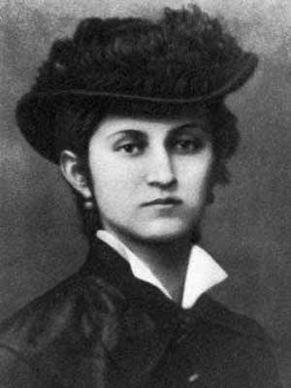
Ольга Кобилянська - пишна троянда в саду української літератури.
Робота
Учениці 10 класу
Бодніцької Юлії

Slide 2
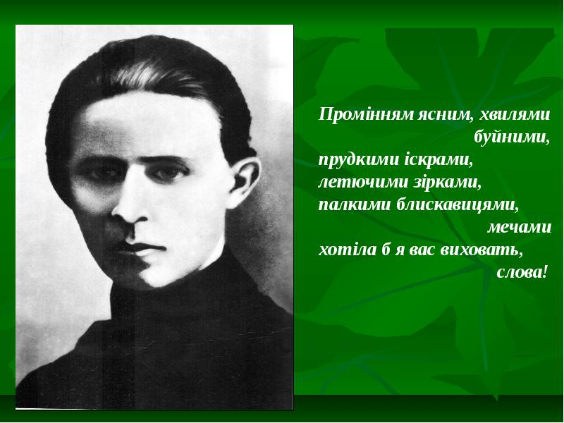

Slide 3
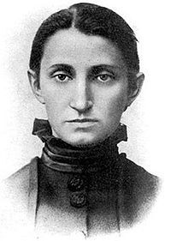
Біографія
Щоденник
Екранізації

Slide 4
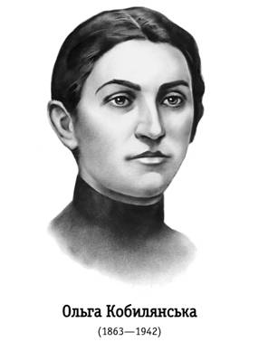
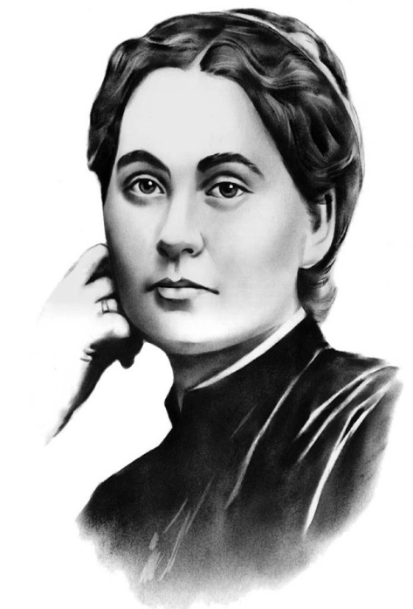
Біографія
Народилася Ольга Кобилянська у містечку Гура Гумора в Південній Буковині у багатодітній сім'ї
(7 дітей, Ольга — четверта дитина).
З дитинства вона знала не лише українську, а й польську та німецьку мови, якими розмовляли в її родині.
Через 5 років після її народження батька перевели до м. Сучави. Там Ольга Кобилянська познайомилася з місцевим парохом та українським письменником Миколою Устияновичем. Як між родинами в цілому, так і між їх доньками, зокрема Ольгою Кобилянською і Ольгою Устиянович, зародилися приятельські стосунки, які тривали до кінця життя письменниці.
Пізніше вона жила в селі Димка, а з 1891 — у Чернівцях.

Slide 5
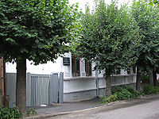
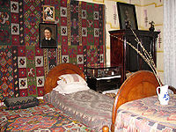
Щоденник
У Чернівцях діє єдиний в Україні Літературно-меморіальний музей письменниці, розміщений у будинку, де О.Кобилянська жила з 1925 року до самої смерті. Там, серед численних експонатів і особистих речей, зберігається унікальний документ — щоденник Кобилянської. Це два загальні зошити, написані німецькою мовою (деякі слова українською та польською). Перший запис зроблено 1 листопада 1883 року.
Вона вела щоденника протягом понад 7 років, коли жила в Кімполунзі, Димці, Болехові. Майже 70 років ці раритети були за кордоном, їх зберіг і передав до музею відомий американський адвокат Іван Панчук

Slide 6
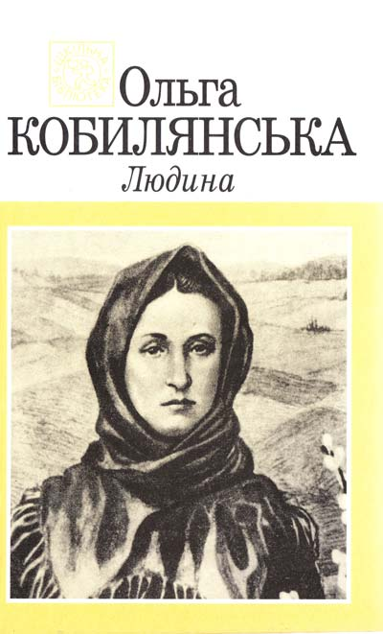


Екранізації
За творами письменниці знято фільми: «Земля» (1954; у ролях — А. Бучма, Л. Швачко), «Вовчиха» (1967), «Меланхолійний вальс» (1990, т/ф; режисер Б. Савченко), «Царівна» (1994, телесеріал 10 серій; режисер С. Туряниця) тощо.

